Slide 2
Técnicas de Desenvolvimento
Teste de Sistemas
Prof. Marcos Bruno
Março/2024

Slide 3

Agenda
TDD
BDD
TDD vs BDD
Atividades

Slide 4
TDD Test-Driven Development

Slide 5
TDD
TDD é uma técnica de desenvolvimento de software em que os testes são desenvolvidos antes do código, em ciclos curtos e incrementais.
Essa técnica propõe que o desenvolvedor crie um novo teste e, em seguida, implemente um pequeno pedaço de código, a fim de satisfazer o conjunto de testes atual.
Em seguida, o código é refatorado, se necessário, para fornecer uma melhor estrutura e arquitetura para a solução atual.

Slide 6

TDD
No TDD, você escreve seu teste de unidade primeiro, vê-o falhar e, em seguida, implementa as alterações de código até que o teste seja aprovado.
O código que você produz ao usar essa metodologia de teste é mais limpo e menos propenso a falhas a longo prazo.

Slide 7
TDD
O TDD começa com o design e desenvolvimento de testes para cada pequena funcionalidade de um aplicativo.
A estrutura TDD instrui os desenvolvedores a escreverem novos códigos somente se um teste automatizado falhar.
Isso evita a duplicação de código.
A forma completa do TDD é o desenvolvimento orientado a testes.

Slide 8
5 Etapas do TDD
Ler, entender e criar a feature ou o bugfix.
Traduzir o requisito escrevendo um teste de unidade. (Provavelmente que falhará na primeira execução, visto não haver código implementado ainda).
Implementar o código que alcance os requisitos. (Todos os testes devem passar).
Refatorar o código.
Iterar

Slide 9
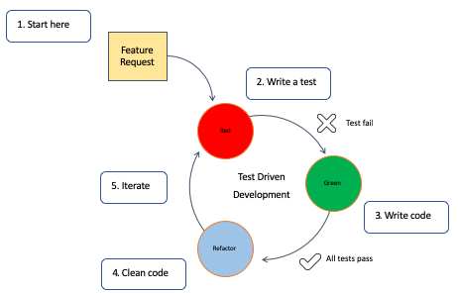

Slide 10
Red-Green-Refactoring
Esse fluxo de trabalho às vezes é chamado Red-Green-Refactoring, que vem do status dos testes dentro do ciclo.
A fase vermelha indica que o código não funciona.
A fase verde indica que tudo está funcionando, mas não é necessariamente da maneira mais ideal.
A fase azul indica que o testador está refatorando o código, mas está confiante de que seu código está coberto por testes, o que dá ao testador confiança para alterar e melhorar o código.

Slide 11
Esclarecimentos
A abordagem TDD não é sobre “Teste” nem sobre “Design”.
TDD não significa “escrever alguns dos testes, então construir um sistema que passe nos testes".
TDD não significa “fazer muitos testes”.

Slide 12
TDD vs Testes Tradicionais

Slide 13
TDD vs Testes Tradicionais
A abordagem TDD é principalmente uma técnica de especificação. Ele garante que seu código-fonte seja exaustivamente testado em nível de confirmação.

Slide 14
TDD vs Testes Tradicionais
Com o teste tradicional, um teste bem-sucedido encontra um ou mais defeitos. É o mesmo que TDD. Quando um teste falha, você progrediu porque sabe que precisa resolver o problema.

Slide 15
TDD vs Testes Tradicionais
O TDD garante que seu sistema realmente atenda aos requisitos definidos para ele. Isso ajuda a construir sua confiança sobre seu sistema.

Slide 16
TDD vs Testes Tradicionais
No TDD, o foco está no código de produção, que verifica se o teste funcionará corretamente.
Nos testes tradicionais, o foco está no design do caso de teste, se o teste mostrará a execução correta/imprópria do aplicativo para atender aos requisitos.

Slide 17
TDD vs Testes Tradicionais
No TDD, você alcança 100% de teste de cobertura. Cada linha de código é testada, ao contrário dos testes tradicionais.

Slide 18
TDD vs Testes Tradicionais
A combinação de testes tradicionais e TDD leva à importância de testar o sistema em vez da perfeição do sistema.
Na Modelagem Ágil, você deve “testar com um propósito”. Você deve saber por que está testando algo e em que nível precisa ser testado.

Slide 19
Vantagens e Desvantagens

Slide 20
Vantagens
O código só é escrito quando necessário;
Design modular (cada feature é pensada separadamente);
Mais fácil de manter o código (as interfaces ficam mais limpas);
Mais fácil de refatorar (como cada pequena parte possui testes, fica mais fácil refatorar sem temer quebrar o sistema);
Cobertura de testes mais alta;
Código documentado a partir dos testes;
Menos debugging no momento de desenvolver;

Slide 21
Desvantagens
"Sem bala de prata" (ajudam a procurar bugs mas não garantem o funcionamento correto do código, visto que pode haver um entendimento falho do desenvolvedor do teste);
Processo lento (sensação de maior tempo para implementar novas funcionalidades);
Todos os membros da equipe precisam fazer (deve ser um acordo comum com toda a equipe o uso do TDD);
Testes precisam ser mantidos quando os requisitos mudam (se um requisito muda, não basta modificar a implementação, é preciso seguir os passos e criar um novo teste, fazê-lo falhar, antes de implementar a alteração do requisito).

Slide 22
Modelo F.I.R.S.T.

Slide 23
Modelo F.I.R.S.T.
F (Fast) - Rápidos: devem ser rápidos, pois testam apenas uma unidade;
I (Isolated) - Testes unitários são isolados, testando individualmente as unidades e não sua integração;
R (Repeatable) - Repetição nos testes, com resultados de comportamento constante;
S (Self-verifying) - A auto verificação deve verificar se passou ou se deu como falha o teste;
T (Timely) - O teste deve ser oportuno, sendo um teste por unidade.

Slide 24
BDD

Slide 25
Behaviour-Driven Development
O BDD é uma maneira das equipes de software trabalharem. Ela fecha a lacuna entre negócios e técnica por:
Incentivar a colaboração entre os responsáveis, para construir um entendimento compartilhado do problema a ser resolvido;
Trabalhando em iterações rápidas e pequenas para aumentar o feedback e o fluxo de valor;
Produzir documentação do sistema que é verificada automaticamente em relação ao comportamento do sistema.

Slide 26
BDD
O desenvolvimento orientado por comportamento (BDD) deve ser focado nos comportamentos de negócios que seu código está implementando: o “porquê” por trás do código.
Ele suporta um fluxo de trabalho centrado em equipe (especialmente multifuncional).
O foco é a confirmação do entendimento dos requisitos de negócio por todos os envolvidos no projeto (Stakeholders, equipe de negócios e equipe de desenvolvimento), permitindo que tudo seja validado desde a elaboração das estórias de usuários até a codificação e usabilidade.

Slide 27
BDD
O BDD foi criado em resposta a problemas que Dan North presenciava através do uso da técnica do TDD – Test Driven Development (Desenvolvimento orientado a testes).
A maioria dos times de desenvolvimento e seus alunos tinham dificuldade em como escrever seus testes de acordo com uma determinada User Story.

Slide 28
Prática BDD

Slide 29
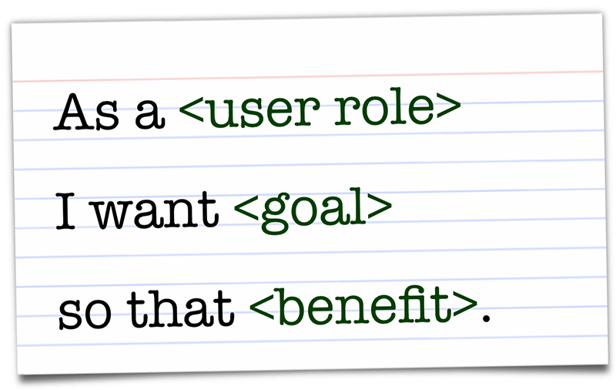
Prática
Essencialmente, a atividade diária de BDD é um processo iterativo de três etapas:
pegue uma pequena mudança futura no sistema (tarefa) – uma história de usuário – e fale sobre exemplos concretos da nova funcionalidade para explorar, descobrir e acordar com os detalhes do que se espera que seja feito.

Slide 30
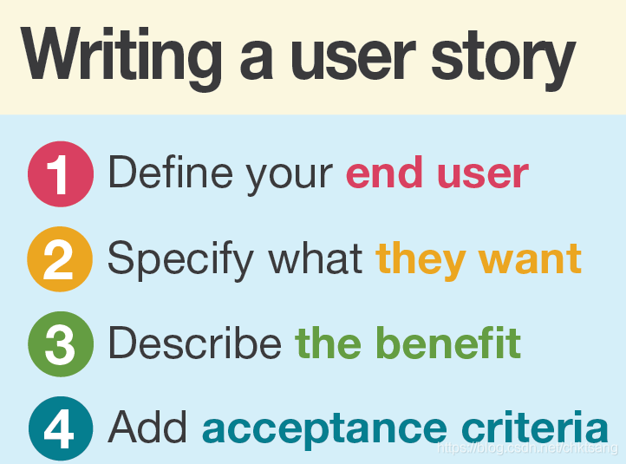
Prática
Em seguida, documente esses exemplos de uma maneira que possa ser automatizada e verifique se há concordância.

Slide 31
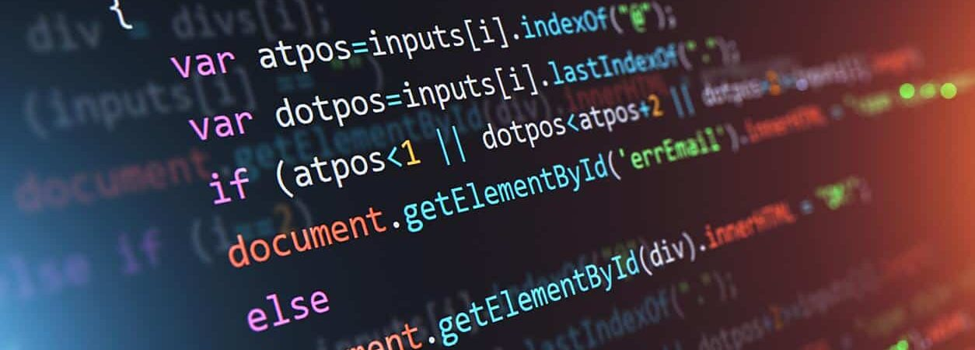
Prática
Por fim, implemente o comportamento descrito por cada exemplo documentado, começando com um teste automatizado para orientar o desenvolvimento do código.

Slide 32
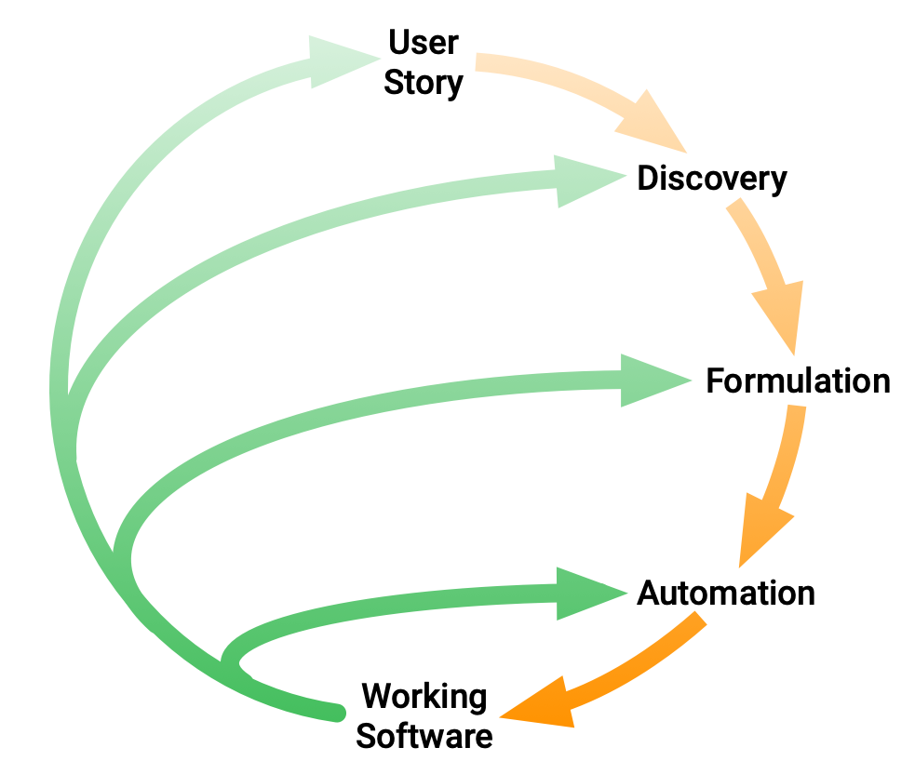

Slide 33
Prática
Com o tempo, os exemplos documentados se tornam um ativo que permite que sua equipe continue fazendo alterações no sistema com confiança e rapidez.
O código reflete a documentação e a documentação reflete o entendimento compartilhado da equipe sobre o domínio do problema.
Esse entendimento compartilhado está em constante evolução.

Slide 34
Gherkin

Slide 35
Gherkin
O Gherkin é um dos elementos principais quando se trata de BDD em automação. Sua função é padronizar a forma de descrever especificações de cenários, baseado na regra de negócio.
A automação do teste com o padrão Gherkin é escrito em forma de “steps”, os quais especificam cada etapa de interação do usuário com o sistema a ser testado.
É preciso entender que no Gherkin existem “keywords” a serem utilizadas para especificar a forma como cada step interage com o sistema.

Slide 36

Key-Words
Given- Utilizado para especificar uma pré-condição, nesse step valida-se uma condição antes de se prosseguir para os próximos passos.
Por se tratar de uma pré-condição, normalmente vem escrito no passado;

Slide 37

Key-Words
When: Utilizado quando será executada uma ação de que se espera uma reação vinda do sistema, que será validada no step “Then”.
Este passo vem escrito no presente;

Slide 38

Key-Words
Then: Valida se o esperado aconteceu. Segue sempre a um passo do tipo “When”, pois aqui é validada a reação da ação recebida.
Por se tratar do resultado esperado, normalmente vem escrito na forma de futuro próximo;

Slide 39

Key-Words
And: Caso seja necessário mais uma interação com o sistema para complementar um fluxo, mas que não necessariamente se trata de uma ação ou reação, se utiliza “And”;

Slide 40

Key-Words
But: No geral serve a mesma funcionalidade do “And”, porém é normalmente utilizado após uma validação negativa depois do “Then”;

Slide 41
Usando Gherkin
Pré condição: Possuir uma conta no sistema
Acessar a página de login
Preencher credenciais
Clicar no botão de login
Esperar o login ser completado
Dado que “Fulano” possui uma conta no sistema
E ele acessa a página de login
E ele preenche suas credenciais válidas
Quando ele aciona a opção de realizar login
Então ele deve ser redirecionado para a página inicial logado

Slide 42
Usando Gherkin (2)
Feature: Compra de produtos
Como lojas americanas
Eu quero permitir frete grátis para clientes
Para compra acima de R$100,00 de modo que o cliente seja
Estimulado a comprar mais.
Cenário: Permitir frete grátis para clientes que realizam compras acima de R$100,00
Dado que eu esteja realizando uma compra de no mínimo R$100,00
Quando o cliente calcular seu frete
Então será exibido que ele terá o frete grátis para seu pedido

Slide 43
Usando Gherkin (3)
Eu, como comprador na ferramenta de e-commerce, desejo que seja oferecido frete grátis para minhas compras acima de R$ 100, quando informar CEP da Região sul do Brasil.
Cenário: Compra de um produto com frete grátis em região Sul do Brasil.
Dado que eu sou um cliente
Quando eu comprar um produto de qualquer categoria
E o valor total da compra for igual ou maior a R$ 100
E meu CEP pertencer à região Sul
Então eu vejo o frete grátis

Slide 44
Cucumber

Slide 45
Cucumber
O Cucumber é uma ferramenta usada para executar testes de aceitação automatizados que foram criados em um formato BDD.
Um de seus recursos mais destacados é a capacidade de realizar descrições funcionais de texto simples (escritas numa linguagem chamada Gherkin) como testes automatizados.
https://cucumber.io/

Slide 46
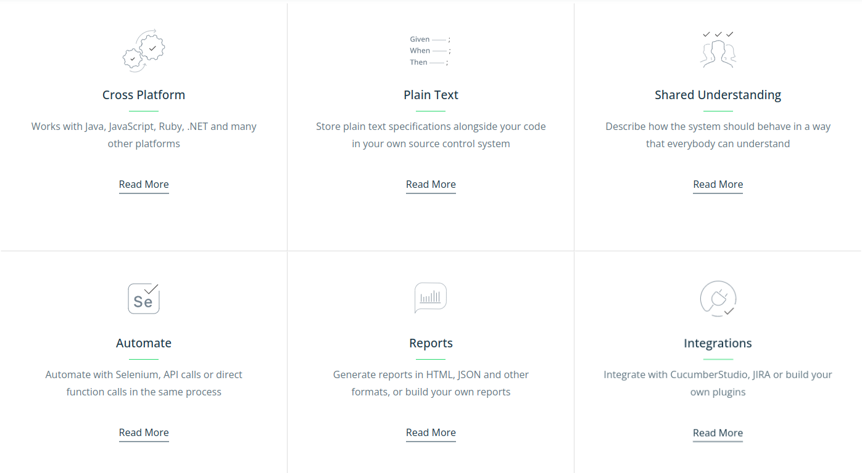

Slide 47
BDD
Vantagens e Desvantagens

Slide 48
Vantagens
O time se une em um entendimento comum;
É possível definir os cenários para a geração real de valor ao cliente;
É possível identificar possíveis falhas de negócio que foram definidos na User Story.
A Técnica de Gherkin contribui para pensar em inúmeros caso de falhas quando utilizado a sintaxe Dado, Quando e Então.
Se possuirmos uma atividade minimamente descrita com cenários, é possível visualizar seu impacto no produto final, e consequentemente priorizar dentro do backlog.

Slide 49
Desvantagens
Pode ser uma armadilha caso não seja usado com moderação.

Slide 50
TDD vs BDD

Slide 51
TDD vs BDD
Tanto TDD quanto BDD são ferramentas de desenvolvimento que têm como prioridade os testes de código, integração contínua e desenvolvimento baseados na metodologia ágil.
Essas técnicas são para desenvolvimento orientado a testes.
O que as diferencia é o fato de que em TDD você escreve os testes e valida com base nas suas funcionalidades.
Já em BDD, você escreve as trilhas e caminhos do problema.
Além disso, em BDD é mais humano do que os testes.

Slide 52
BDD + TDD
Os cenários no BDD precisam ser claros, curtos e objetivos, definindo somente as principais regras de negócio, para os demais cenários identificados, eles poderão ser incluídos através da metodologia TDD ou até mesmo em fluxogramas.

Slide 53
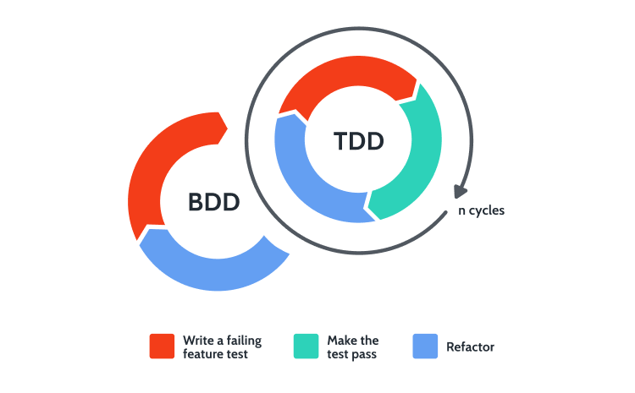

Slide 54
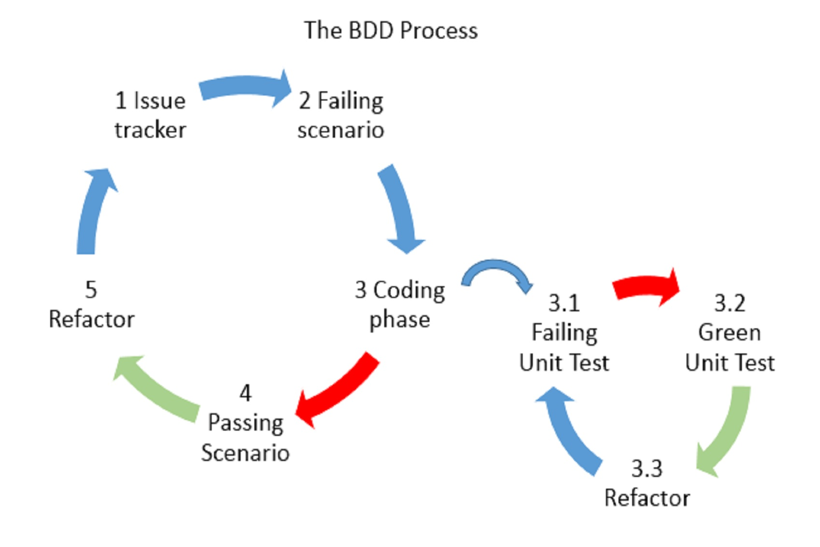

Slide 55
Atividade

Slide 56
Atividade em Grupo
Escolha 3 cenários de testes da SA (atual ou anterior) e escreva no formato Gherkin.

Slide 57
Bibliografia

Slide 58
Bibliografia
5 steps of test-driven development. Disponível em: https://developer.ibm.com/articles/5-steps-of-test-driven-development/. Acessado em: 1 de março de 2022.
Advantages and disadvantages of Test Driven Development (TDD). Disponível em: https://www.geeksforgeeks.org/advantages-and-disadvantages-of-test-driven-development-tdd/. Acessado em: 1 de março de 2022..
BDD como metodologia ágil. Disponível em: https://www.dtidigital.com.br/blog/bdd-como-metodologia-agil/. Acessado em: 7 de março de 2022.

Slide 59
Bibliografia
Behavior Driven Development e Agile. Disponível em: https://blog.geekhunter.com.br/a-juncao-do-behavior-driven-development-e-metodologia-agil. Acessado em: 7 de março de 2022.
BDD. Disponível em: https://cucumber.io/docs/bdd/. Acessado em: 7 de março de 2022.
Your Boss Won't Appreciate TDD: Try This Behavior-Driven Development Example. Disponível em: https://www.toptal.com/freelance/your-boss-won-t-appreciate-tdd-try-bdd. Acessado em: 7 de março de 2022.

Slide 60
Bibliografia
Gherkin. Disponível em: https://blog.onedaytesting.com.br/gherkin/. Acessado em: 7 de março de 2022.

